Slide 1

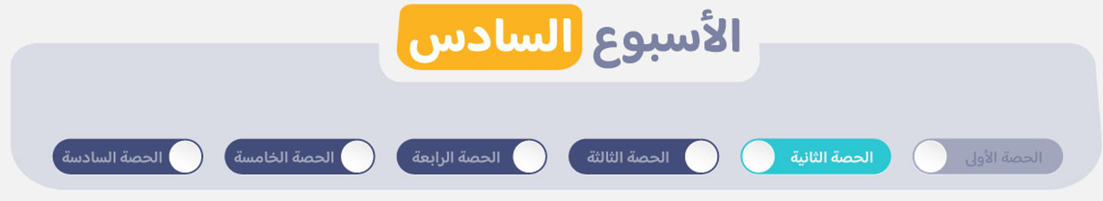

Slide 2
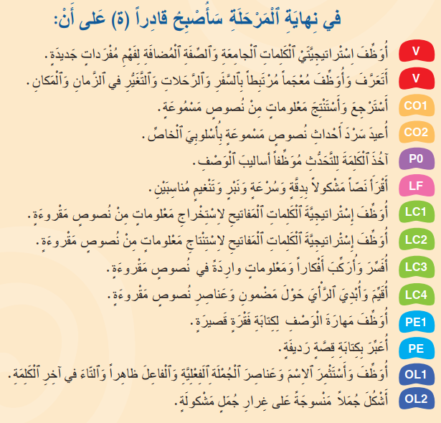
كفايات المرحلة الثانية: أين نحن في الزمان والمكان؟

Slide 3
الكفايات المعنية بالتقويم بالنسبة للمستوى الرابع
– اليوم 3-
فهم المسموع ((CO1,CO2؛
التحدث ((PO؛
الطلاقة(LF) ؛
المعجم (V1-V2)؛
فهم المقروء (LC1-LC2 -LC3-LC4)؛
توظيف الظواهر اللغوية (OL1,OL2) ؛
الإنتاج الكتابي PE1,PE2)).

Slide 4
برمجة التقويم
اليوم الأول: تقويم الشق الكتابي 90د
اليوم الثالث: تقويم الشق الشفهي للنصف الأول من القسم : 70د
اليوم الرابع : تقويم الشق الشفهي للنصف الثاني من القسم : 70د
اليوم الخامس : التصحيح و تعبئة ملف الكفايات: 70د
ملاحظة: بخصوص تقويم الشق الشفهي يمكن استثمار الغلاف الزمني لليوم التربوي كاملا لإتمام التقويم (عدم تقديم المكونات الأخرى)

Slide 5

تنظيم حصص الأسبوع التربوي السادس
اليوم 1 -
تقويم المعجم و فهم المقروء
تقويم الظواهر اللغوية
تقويم الإنتاج الكتابي
تقويم الاستماع
اليوم4 -
اليوم 3 -
تقويم التحدث والطلاقة ( النصف الثاني من القسم)
مراجعة استراتيجية الفهم
تقويم التحدث والطلاقة ( النصف الأول من القسم)
مراجعة المعجم والأساليب
اليوم 5 -
تصحيح المراقبة المستمرة
تعبئة ملف الكفايات
Révision
Lecture offerte

Slide 6
دليل التمرير- توجيهات عامة -
يتم توزيع المتعلمين إلى مجموعتين، حيث يتم تمرير الروائز الفردية (التحدث+ الطلاقة) يتم إعداد جانب من الفصل الدراسي يخصص للتمرير الفردي؛
الحرص على خلق بيئة آمنة لتمرير الروائز،
يتم الانطلاق من اختبار التحدث، يليه اختبار الطلاقة؛
اشتغال باقي التلاميذ على نص: ربوع بلادي(الصفحة 116) ، من خلال توجيههم إلى ما يلي:
قراءة النص قراءة صامتة؛
الإجابة عن الأسئلة المرفقة بالنص، وفق التوزيع التالي:
الحصة الثانية: الإجابة عن الأسئلة 1-2- 3( الصفحة 117)
الحصة الرابعة: الإجابة عن أسئلة أستثمر النص 1-2-3-4-5-6( الصفحة 117)
الإجابة عن السؤال 7 ( الصفحة 118)

Slide 7


تقويم التحدث و الطلاقة
تقويم التحدث + الطلاقة
تحدث
طلاقة

Slide 8


مرحبا بكم ، سنبدأ حصة اللغة العربية.
افتتاح الحصة

Slide 9
تذكير
مطالبة التلاميذ بأخذ دفاتر الواجبات المنزلية والكراسات -الصفحة 116 والاشتغال على نص: ربوع بلادي، و توجيههم إلى ما يلي:
قراءة النص قراءة صامتة؛
الإجابة عن الأسئلة المرفقة بالنص التالية:
الحصة الثانية: الإجابة عن الأسئلة 1-2-3( الصفحة 117)

Slide 10
دليل التمرير- مهارة الإنتاج الشفهي-
يتم فصل جهاز الحاسوب عن المسلاط استعدادا للتمرير الفردي للطلاقة و التحدث؛
يتم تشكيل ثلاث مجموعات متكافئة العدد ؛
يتم عرض وضعيات التحدث الواردة ضمن الشرائح؛ يجتاز كل متعلم الوضعيتين معا.
4. يقرأ الأستاذ(ة) الوضعية على المتعلم(ة). يتأكد من فهمه للتعليمة ثم ينصت لجوابه في حدود دقيقة، ويدون النتيجة على البطاقة الخاصة بتفريغ النتائج، بناء على معايير التحكم الواردة في شريحة التنقيط الخاص بكل وضعية؛
5. يمنح المتعلم(ة) 30 ثانية لترتيب أفكاره قبل البدء في التحدث؛
يتم تنقيط التحدث وفق سلم تنقيط على 10؛ ( كل وضعية على 5 نقاط)
7. يتم تسجيل النتيجة الإجمالية لكل متعلم في شبكة التفريغ فور انتهاء التحدث وفق معايير التصحيح؛،
ملاحظة : إذا كان المتعلم(ة) مسترسلا في الإنتاج لا بأس من تجاوز المدة المخصصة له بقليل.

Slide 11
معايير تقويم التحدث
الوضعية 1
الكفاية | السؤال | المعيار | التنقيط
PO2 | 1 | إجابة مناسبة بجملة تامة إجابة مناسبة بجملة غير تامة إجابة غير مناسبة | 2 1 0
 | 2 | إجابة مناسبة بجملة تامة إجابة مناسبة بجملة غير تامة إجابة غير مناسبة | 2 1 0
 | 4 | قدم نصيحة مناسبة في جملة تامة على الأقل ارتكاب ثلاث أخطاء لغوية على الأكثر. | 1
المجموع |  |  | …/5

Slide 12
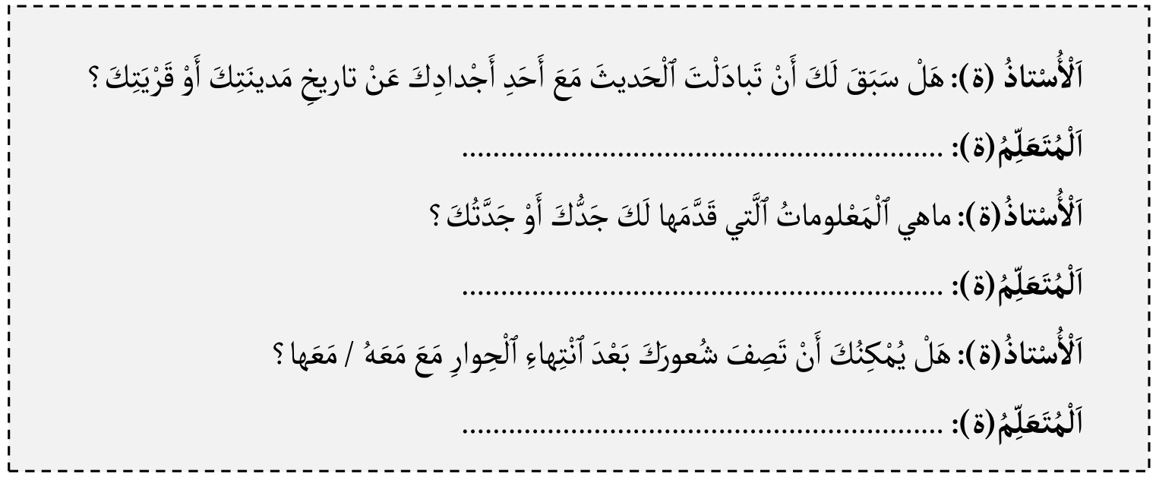
تقويم التحدث
هل تتذكر حكاية درس في المثابرة – سوف أسألك عن موقف مماثل لما تعرضت له البنت وأنت ستجيب انطلاقا من تجربتك الشخصية واستنادا لما تعلمناه. مُسْتَعِدٌّ(ةٌ)؟

Slide 13
معايير تقويم التحدث
الكفاية | رقم الوضعية | المعايير | التنقيط
PO2 | 2 | - قدم معلومات مناسبة حول الموضوع (على الأقل 3 معلومات) - وظف جملا تامة ارتكب أقل 4 أخطاء | 3ن (نقطة عن كل معلومة سليمة في حدود 3معلومات) 1ن 1ن
المجموع |  |  | /5

Slide 14
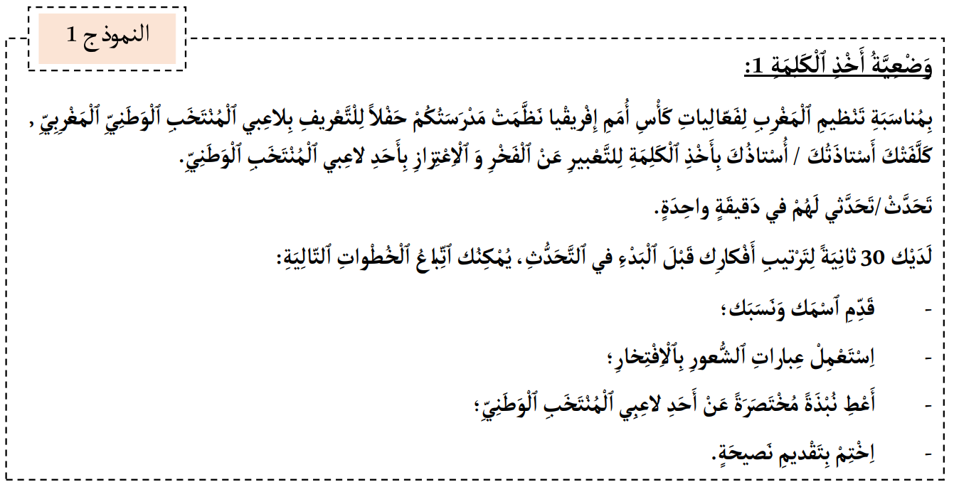
تقويم التحدث
ننتقل للوضعية الثانية؛ عليك أن تتحدث بجمل تامة – وتقدم على الأقل 3 معلومات حول الموضوع التالي:

Slide 15
تقويم الطلاقة LF

Slide 16
دليل التمرير- مهارة الطلاقة:
ينجز تقويم الطلاقة مباشرة بعد تقويم التحدث؛
يمنح المتعلم(ة) 15 ثانية لملاحظة الفقرة قبل البدء في القراءة؛
يشرح الأستاذ(ة) للمتعلم(ة) أن عليه أن يقرأ فقرة بدقة واسترسال؛
يتم تسجيل عدد الكلمات المقروءة وعدد الأخطاء التي ارتكبها المتعلم ثم عدد الكلمات المقروءة بشكل صحيح في المكان المناسب على شبكة التفريغ؛
يتم تنقيط الطلاقة وفق سلم تنقيط على 10؛
إذا توقف المتعلم(ة) أمام كلمة، يطلب منه الأستاذ(ة) الانتقال للكلمة الموالية؛
إذا تدارك المتعلم(ة) (دون أي مساعدة) وصحح القراءة، لا يحتسب الخطأ؛

Slide 17
معايير ومؤشرات تقويم الطلاقة
المعايير | المـؤشــــــــــــــــــــــــــــــــــــــــــــــــــــــــــــــــــــــــــــــــــــــــــــــــــــــــــــــــــرات
الاسترسال | -قرأ الفقرة باسترسال تام مع احترام تام لعلامات الترقيم. -قرأ الفقرة باسترسال مع تعثر في جملة واحدة على الأكثر ؛ -قرأ الفقرة باسترسال مع تعثر في جملتين على الأكثر ؛ تعثر في أكثر من جملتين: قراءة متقطعة – تهجئة الكلمات – | 5ن 4ن 3ن 2ن
الدقة (الوقف على متحرك لا يحتسب في هذه المرحلة ) | -ارتكب أقل قطعا من 4 أخطاء. -ارتكب أقل من 4 إلى 8 أخطاء. -ارتكب 9 إلى 12 خطأ. -ارتكب 13 فما فوق | 5ن 4ن 3ن 2ن
المجموع |  | …/10
توضيح: -إذا استدرك التلميذ وصحح بنفسه كلمة قرأها بشكل خاطئ لا يحتسب الخطأ.
- تعثر في جملة يعني قرأها قراءة متقطعة أو تهجى كلماتها.

Slide 18

هذه هي الفقرة التي ستقرؤها. معك 30 ثانية لملاحظتها. بعدها ستبدأ القراءة.
تقويم الطلاقة
في قَلْبِ مَدينَةِ مُرّاكُشَ، بُنِـيَ مَسْجِدُ ٱلْكُتُبِيَّةِ ٱلَّذي ٱسْتَقى ٱسْمَهُ مِنَ ٱلنَّشاطِ ٱلثَّقافِيِّ ٱلَّذي كانَ يُزاوَلُ بِجِوارِهِ، فَساحَتُهُ كانَتْ مَقَرّاً لِلْكَتَبَةِ وَٱلْخَطّاطينَ، كَما تَأَلَّقَ جامِعُ ٱلْكُتُبِيَّةِ كَمَرْكَزٍ حَضَرِيٍّ لِلْفُنونِ وَٱلْحِرَفِ ٱلتَّقْليدِيَّةِ. وَفي ٱلرِّباطِ، يُشيرُ تاريخُ بِناءِ صَوْمَعَةِ حَسّانَ إِلى رَغْبَةِ ٱلسُّلْطانِ يَعْقوبَ ٱلْمَنْصورِ في مُحاكاةِ ٱلْكُتُبِيَّةِ ٱلْأَنْدَلُسِيَّةِ، مُظْهِراً ٱلْحَماسَ لِلْإِبْقاءِ عَلى تُراثٍ أَنْدَلُسِـيٍّ رَفيعٍ.

Slide 19

الفائزون بنجمة السلوك هم:
اختــتام الحــصة

Slide 20
حسب الزمن المتاح
يتم تصحيح إنجازات التلاميذ المتعلقة بنص "رُبوعُ بِلادي".

Slide 21


إلى اللقاء في الحصة المقبلة.
اختــتام الحــصة

